Slide 1
ΠΡΟΣΠΑΘΕΙΕΣ ΓΙΑ ΕΚΣΥΓΧΡΟΝΙΣΜΟ ΤΗΣ ΕΛΛΑΔΑΣ 1880- 1911.

Slide 2
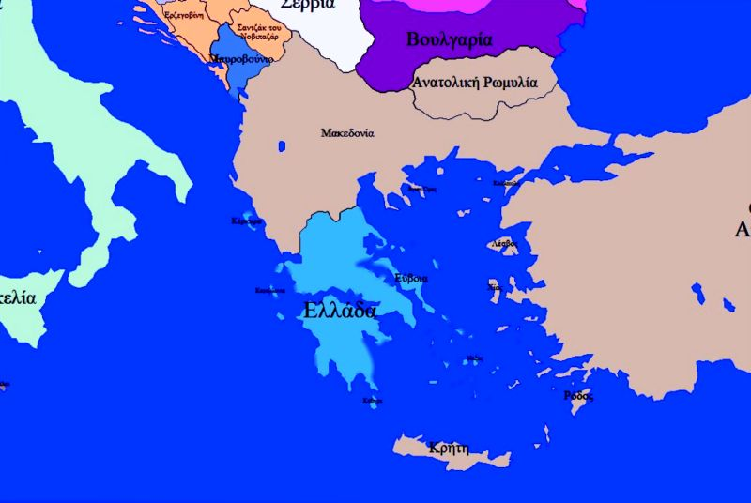
ΑΠΟ ΤΟ ΣΥΝΕΔΡΙΟ ΤΟΥ ΒΕΡΟΛΙΝΟΥ (1878) Η ΘΕΣΣΑΛΙΑ ΠΑΡΑΧΩΡΕΙΤΑΙ ΣΤΗΝ ΕΛΛΑΔΑ. ΕΤΣΙ ΤΟ 1881…

Slide 3
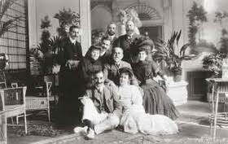
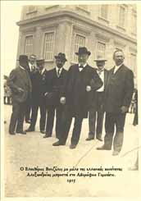
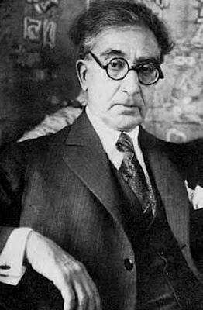
Εκτοσ από τον ελληνισμο της διασπορας, (δε λεω..)

Slide 4
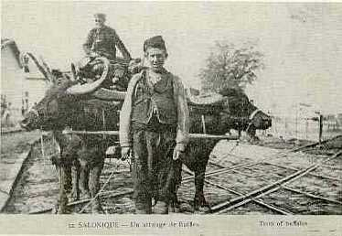
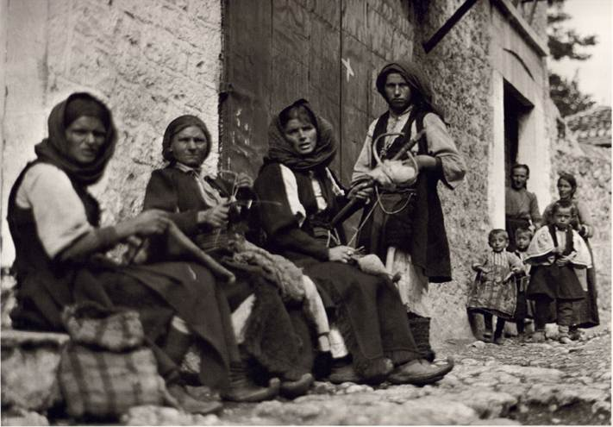
χώρα γεωργών και κτηνοτρόφων…

Slide 5
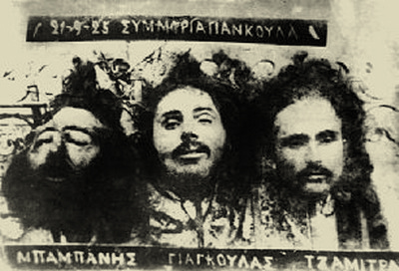
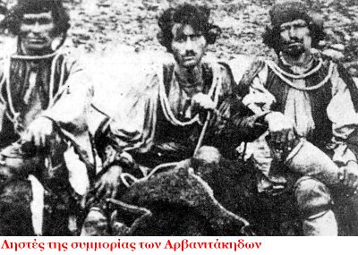
Με την υπαιθρο να δεινοπαθει από τους λησταρχουσ..

Slide 6

Η μεγαλη ιδεα της ελειπε.

Slide 7
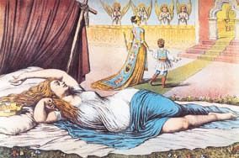
Η ελλάδα κοιμαται και ονειρευεται

Slide 8
Εκσυγχρονισμός=
ισχυρός στρατός και πολεμικό ναυτικό,
οδικό και σιδηροδρομικό δίκτυο,
Νέες καλλιεργητικές μέθοδοι στη γεωργία,
Ασφάλεια στην καθημερινή ζωή
ανάπτυξη του πιστωτικού συστήματος και της διεθνούς πίστης της χώρας.

Slide 9
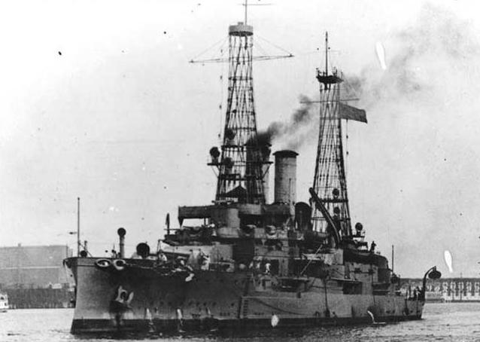
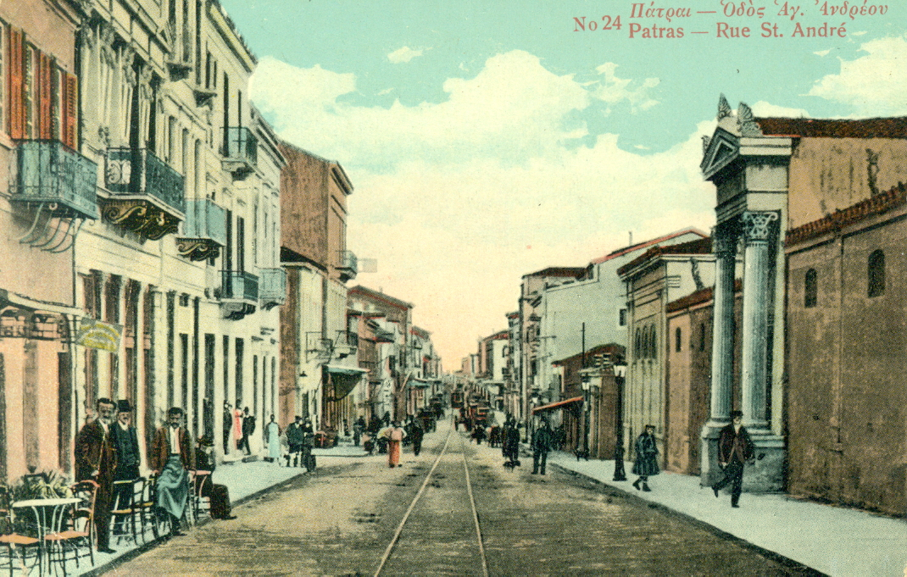

Slide 10
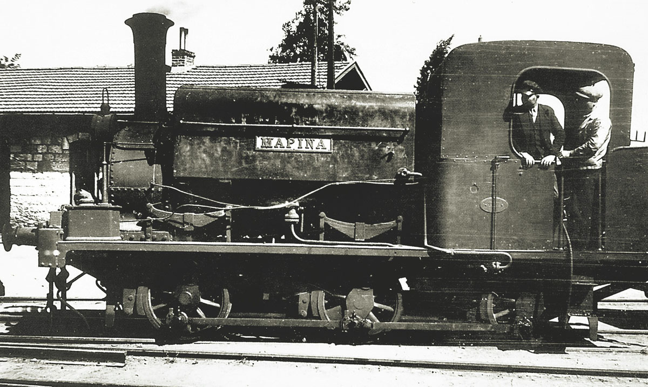
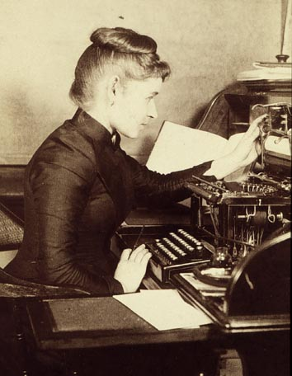

Slide 11
Προϋποθέσεις για τον εκσυγχρονισμό
1) οικονομικοί πόροι, τίμια διαχείρισή τους
2)προσήλωση στην εξυπηρέτηση των εθνικών προτεραιοτήτων,
3)ορθολογικό προσδιορισμό των εθνικών συμφερόντων.

Slide 12
Ανασταλτικοί παράγοντες
1) οι τεταμένες σχέσεις της αφενός με τις μεγάλες δυνάμεις της Ευρώπης και αφετέρου με τις γειτονικές χώρες,
2) η πολιτική αστάθεια,
3) η ανασφάλεια στην ύπαιθρο και
4) η χαμηλή πίστη της χώρας διεθνώς.

Slide 13
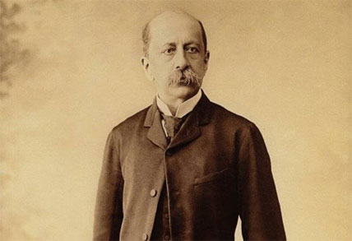
Χαριλαοσ τρικουπησ
ευρύ πρόγραμμα μεταρρυθμίσεων και δημόσιων έργων.
αναδιοργάνωσε τον στρατό και τον στόλο,
αύξησε τον αριθμό των σχολείων και των μαθητών της χώρας,
προώθησε τον εκσυγχρονισμό του εκπαιδευτικού προγράμματος.

Slide 14
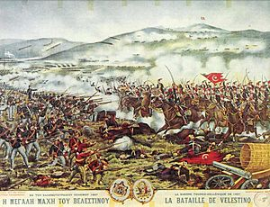

Ο ατυχής πόλεμος 1897

Slide 15
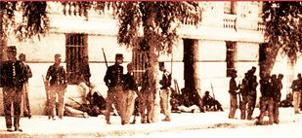
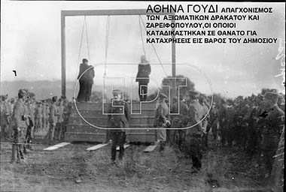
1909 το κίνημα στο Γουδή.

Slide 16
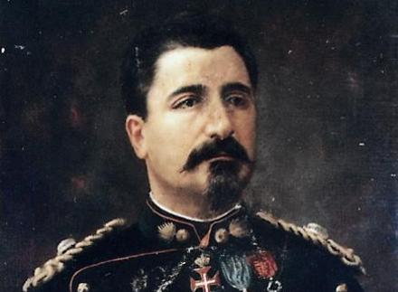
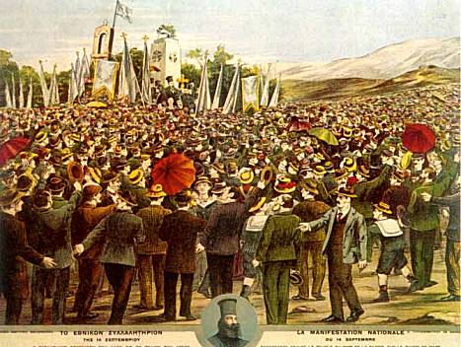
Το κινημα στο γουδη 1909: στρατιωτικος συνδεσμος
«το εθνικον συλλαλητηριον»
Αξιωματικός Νικόλαος Ζορμπάς

Slide 17
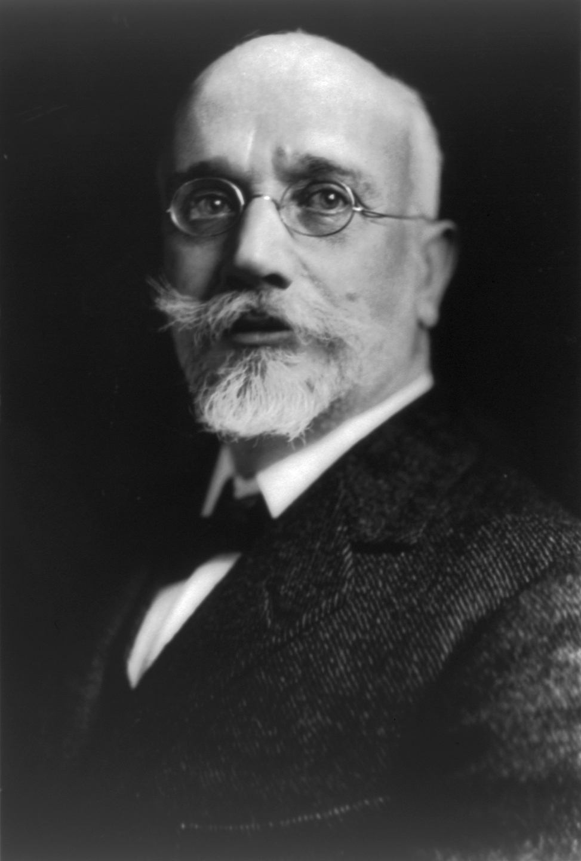
Ελευθεριοσ βενιζελοσ: κληθηκε από το στρατιωτικο συνδεσμο να αναλαβει τη χωρα.

Slide 18
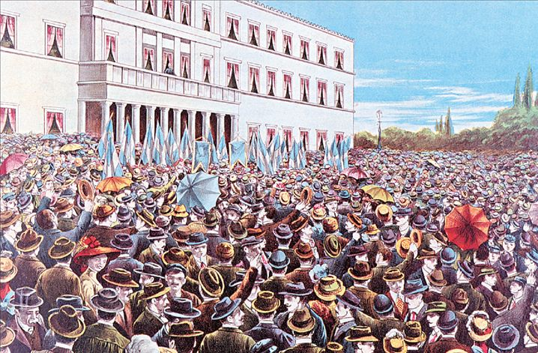
«Είπα αναθεωρητική..»
Μείωση πλειοψηφίας από το ήμισυ των βουλευτών στο ένα τρίτο,
Ασυμβίβαστο βουλευτή- αξιωματικού,
Απαλλοτρίωση περιουσιών για το δημόσιο συμφέρον,
μονιμότητα των δημοσίων υπαλλήλων,
εκσυγχρονισμός του στρατού και του στόλου

